Slide 2
EMPRESA DE DESARROLLO URBANO DE ARMENIA LTDA. EDUA
1. Recursos Movilizados Presupuesto de Inversión Asignado - Ejecutado y Recursos Gestionados
Vigencia | Presupuesto Asignado | Recursos Gestionados | Total de Recursos Movilizados | % Nivel de Ejecución
2017 | $2,933,842,197 | $0 | $2,933,842,197 | 83,03%
2018 | $4,047,695,638 | $0 | $4,047,695,638 | 90%

Slide 3
EMPRESA DE DESARROLLO URBANO DE ARMENIA LTDA. EDUA
ACTIVIDADES REALIZADAS
Administración de 570 bienes inmuebles propiedad del municipio a través de contratos de arrendamiento, retomando la administración del Centro Comercial del Café, realizando las siguientes actividades:
Elaboración de contratos y acuerdos de pago.
Atención al público.
Coordinación del traslado pacífico y concertado de los arrendatarios ubicados frente a Ventanilla Verde con el apoyo de la administración municipal.
Funcionamiento del Centro Comercial del Café desde 2017
Apoyo permanente en acomodación en el C. C. del Café.
Apoyo logístico y jurídico para la elección de los dos representantes del CCC a la junta directiva.
Instalación sistema de vigilancia vigencia 2018.
EJECUCIÓN CONTRACTUAL
2. Metas Plan de Acción 2018 y Plan de Desarrollo 2016-2019
Tipo de Contrato | Interadministrativo | N° contrato | 016 de 2012
Objeto | El Municipio de Armenia entrega a la EDUA los bienes inmuebles de su propiedad, para que ejerza control, vigilancia y administración de los mismos, determinando la tipología contractual o unilateral susceptible de realizar sobre el bien, de acuerdo a su naturaleza jurídica, su destinación, actividad comercial y normatividad que lo regula.
Contratista | EMPRESA DE DESARROLLO URBANO DE ARMENIA LTDA – EDUA
Forma de pago | El 90% de los ingresos se destinará para el funcionamiento, manutención y operación de la EDUA y el 10% restante se consignará a la tesorería del Municipio.
Fecha de Inicio | Abril 25 de 2012 (Prorrogado marzo de 2016 )
Fecha de Terminación | Abril 24 de 2020

Slide 4
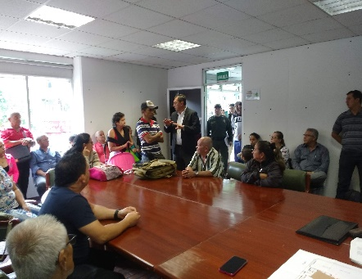
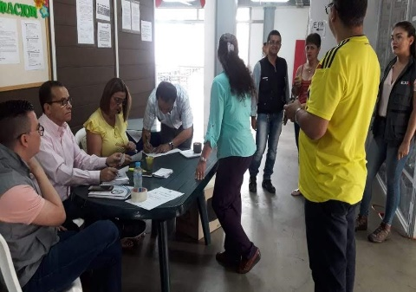
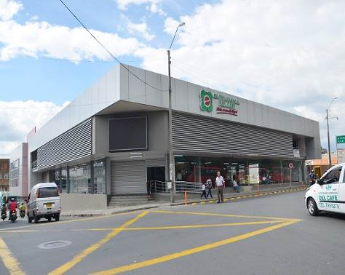
EMPRESA DE DESARROLLO URBANO DE ARMENIA LTDA. EDUA
BENEFICIOS DE LOS ARRENDATARIOS
Cuatro meses de gracia a partir del acta de inicio
En el canon de arrendamiento se incluye: Servicios públicos (energía, agua) Vigilancia y aseo
Posibilidad de suscribir contratos a 3, 6 o 12 meses de acuerdo a su capacidad
Suscripción de acuerdos de pago con deudores morosos con el 10% de cuota inicial y el saldo diferido a 24 meses.
Inmuebles administrados por la EDUA
Contrato Interadministrativo 016 de 2012 | Centro Comercial del Café | Otros Arrendamientos
Total locales | 489 | 190
Contratos vigentes | 302 | 190
Locales/ bienes arrendados | 374 | 190
Loc. Ancla-otros arrendados | 06 | 0
Locales disponibles | 115 | 0
Total bienes arrendados | 380 | 190

Slide 5
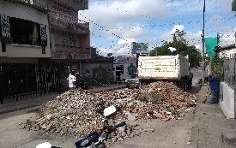
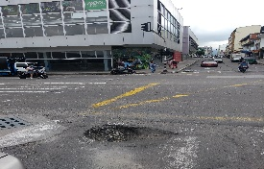
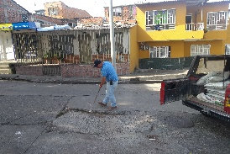
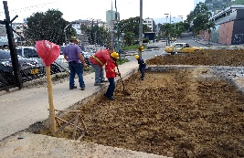
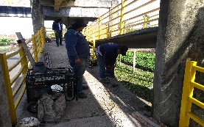
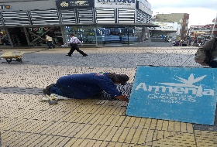
EMPRESA DE DESARROLLO URBANO DE ARMENIA LTDA. EDUA
Tipo de Contrato | INTERADMINISTRATIVO | N° contrato | 003 DE 2018
Objeto | Apoyar procesos necesarios en el fortalecimiento del espacio público mediante la contratación de personal de mano de obra
Contratante | MUNICIPIO DE ARMENIA – SECRETARIA DE INFRAESTRUCTURA
Contratista | EMPRESA DE DESARROLLO URBANO DE ARMENIA – EDUA
Supervisor | Jaime Julián Torres Velásquez - Supervisor de la Secretaria de Infraestructura
Supervisor EDUA | Gerente Edua / Director Técnico
Valor Inicial | $107.612.447.80
Valor Adicional | $0
Valor Total | $107.612.447.80
Duración | Cuatro (4) meses Quince (15) días
Fecha de Inicio | 16 de Agosto de 2018
Fecha de Terminación | 31 de Diciembre de 2018
Estado a la fecha: | En ejecución y terminación el 31 de diciembre de 2018
INTERVENCIONES
Andenes
Canales
Canchas
Causes
Cerramientos
Compactación
Demoliciones
Derrumbes
Descargue y Mantenimiento
Deslizamientos
Escombros
fresados
Instalaciones
Mallas
Mantenimientos
Pasamanos
Pavimentos
Visitas Técnicas
Reparcheos
Represamientos
Sardinel
Trincho
Tuberías
Vallas

Slide 6
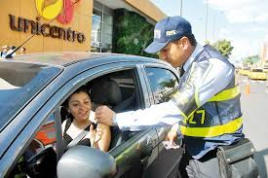
EMPRESA DE DESARROLLO URBANO DE ARMENIA LTDA. EDUA
Tipo de Contrato | Interadministrativo | N° contrato | 035 de 2017
Objeto | Apoyar la gestión de la secretaría de tránsito y transporte de Armenia en la operación del parqueadero para los vehículos inmovilizados por ésta, en cumplimiento de sus funciones legales.
Contratista | EMPRESA DE DESARROLLO URBANO DE ARMENIA LTDA - EDUA
Forma de pago | 1. Del recaudo por servicio de gruas: Corresponde a la Secretaria de Tránsito y Transporte de Armenia el cien por ciento (100%) del recaudo total mensual que realice la Empresa de Desarrollo Urbano de Armenia LTDA – EDUA. Este porcentaje se aplicará al valor antes de IVA. 2. Del recaudo por servicio de parqueadero: Corresponde a la Secretaria de Tránsito y Transporte de Armenia el veinte por ciento (20%) del 100% del recaudo total mensual y el 80% restante a la Empresa de Desarrollo Urbano de Armenia LTDA. Este porcentaje se aplicará al valor antes de IVA.
Fecha de Inicio | Julio 01 de 2017
Fecha de Terminación | Diciembre 31 de 2018
AÑO 2017
COMPARATIVO RECAUDO
Contrato | Parqueadero | Grúa
No 023 de 2016 | 210.813.122 | 266.681.502
No 035 de 2017
AÑO 2018
Contrato | Parqueadero | Grúa
No 035 de 2017 | 157,512,103 | 115,136,573

Slide 7
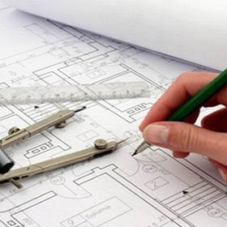
EMPRESA DE DESARROLLO URBANO DE ARMENIA LTDA. EDUA
Tipo de Contrato | INTERADMINISTRATIVO | N° contrato | 020 DE 2017
Objeto | Estudios de suelos, geotécnicos , diseños estructurales, hidrosanitarios y viales en diferentes sectores del Municipio de Armenia
Contratante | MUNICIPIO DE ARMENIA – SECRETARIA DE INFRAESTRUCTURA
Contratista | EMPRESA DE DESARROLLO URBANO DE ARMENIA – EDUA
Valor Inicial | $399.999.785.62
Valor Adicional | $0
Valor Total | $399.999.785.62
Valor reducción | $117.707.910.00
Valor total final | $282.291.877.72
Duración | Inicial: Hasta el 29 de diciembre de 2017
Fecha de Inicio | 23 de Octubre de 2017
Fecha de Terminación | 29 de Diciembre de 2017
Fecha Acta de suspensión temporal 01 | 27 de Diciembre de 2017
Fecha de reinicio 01 | 15 de Febrero de 2017
Prórroga | 4 meses desde el 18 de Febrero de 2018
Nueva fecha de terminación | 18 de Junio de 2018
Suspensión temporal 02 | 14 de Junio de 2018
Fecha de reinicio 02 | 10 de diciembre de 2018
Fecha de terminación | 28 de diciembre de 2018

Slide 8
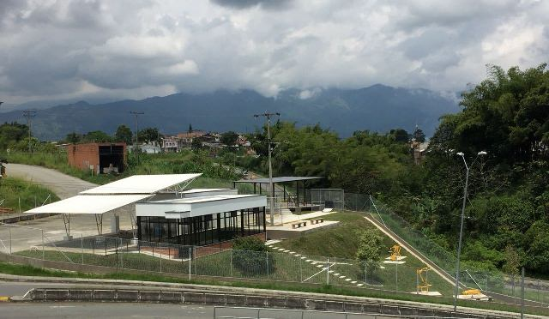
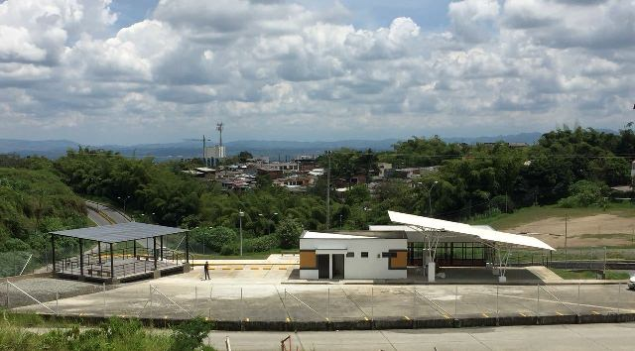
EMPRESA DE DESARROLLO URBANO DE ARMENIA LTDA. EDUA
Tipo de Contrato | INTERADMINISTRATIVO | N° contrato | 021 de 2017
Objeto | Adecuación del paradero de taxistas del Municipio de Armenia
Contratante | MUNICIPIO DE ARMENIA – SECRETARIA DE INFRAESTRUCTURA
Contratista | EMPRESA DE DESARROLLO URBANO DE ARMENIA LTDA– EDUA
Valor Inicial | $205.561.521.53
Valor Adicional | $ 70.598.645,14
Valor Total | $ 276.160.166,67
Duración | Cinco (05) meses 15 días
Fecha de Inicio | 14 de noviembre de 2017
Fecha de Terminación | 28 de abril de 2018
Fecha Acta de Recibo | 16 de mayo de 2018
Estado a la fecha | Terminado y liquidado

Slide 9
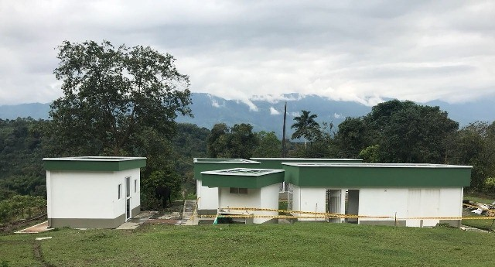
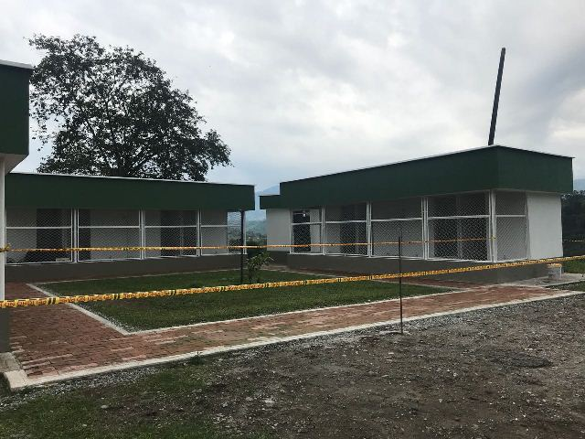
EMPRESA DE DESARROLLO URBANO DE ARMENIA LTDA. EDUA
Tipo de Contrato | INTERADMINISTRATIVO | N° contrato | 022 de 2017
Objeto | Realizar las actividades de mejora y adecuación de la infraestructura existente del Centro de Zoonosis del Municipio de Armenia
Contratante | MUNICIPIO DE ARMENIA – SECRETARIA DE INFRAESTRUCTURA
Contratista | EMPRESA DE DESARROLLO URBANO DE ARMENIA LTDA– EDUA
Supervisor | Supervisor de la Secretaria de Infraestructura
Supervisor EDUA | Director Técnico EDUA
Valor Inicial | $ 146.293.033.10
Valor Adicional | $ 65.000.000,00
Valor Total | $ 211.293.033,10
Duración | Cinco (05) meses 15 días
Fecha de Inicio | 14 de noviembre de 2017
Fecha de Terminación | 16 de mayo de 2018
Fecha Acta de Recibo | 25 de mayo de 2018
Estado a la fecha | Terminado y Liquidado

Slide 10
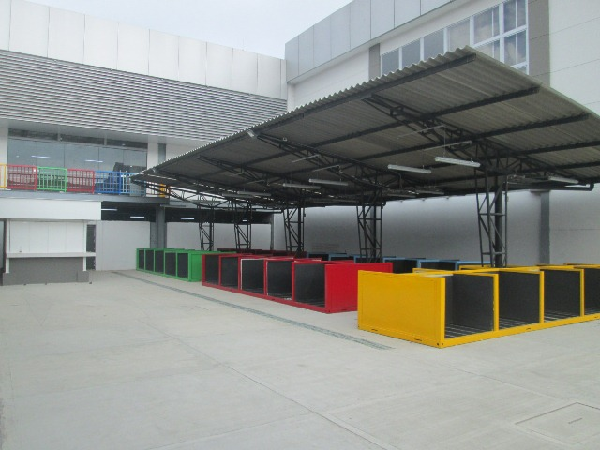
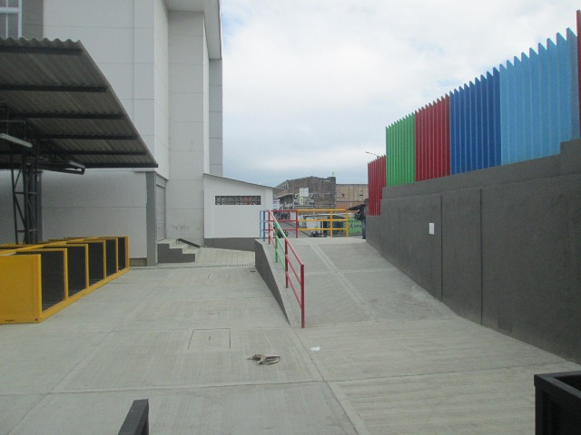
EMPRESA DE DESARROLLO URBANO DE ARMENIA LTDA. EDUA
Tipo de Contrato | INTERADMINISTRATIVO | N° contrato | 023 de 2017
Objeto | Contrato interadministrativo Nro. 023 de 2017 Objeto “Construcción de módulos comerciales para productos perecederos en el predio contiguo al centro comercial del café y adecuación del espacio público de la calle 16 entre carreras 18 y 19”
Contratante | MUNICIPIO DE ARMENIA – SECRETARIA DE INFRAESTRUCTURA
Contratista | EMPRESA DE DESARROLLO URBANO DE ARMENIA – EDUA
Valor Inicial | $497.723.308.76
Valor Adicional | $248.076.068.28
Valor Total | $745.799.377.04
Fecha de Inicio | 14 de Noviembre de 2017
Fecha de Terminación | 28 de marzo de 2018
fecha de terminación | 25 de Junio de 2018
Estado a la fecha: | Terminado y Liquidado

Slide 11
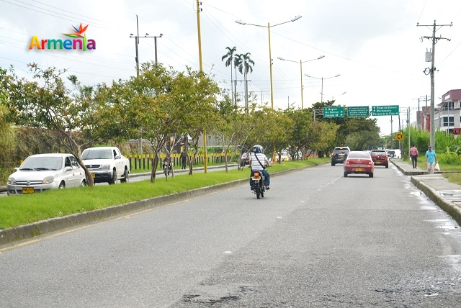
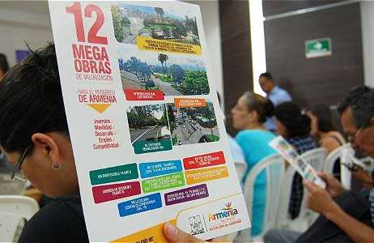
EMPRESA DE DESARROLLO URBANO DE ARMENIA LTDA. EDUA
Proceso de Valorización – Contratos suscritos entre la Secretaria de Infraestructura y la EDUA
Tipo de Contrato | Objeto | Estado
Interadministrativo 010 de 2015 | Estructuración técnica, administrativa, operativa, legal y financiera en fase de factibilidad de los proyectos: intersección vial los kioscos, intersección mercedes del norte (cra. 19 con cll 19n), intersección vial puente constitución, avenida centenario (rehabilitación vial) y proyecto estratégico detonante estación terminal turística, que hacen parte del plan de obras a financiar a través de la contribución de valorización | Terminados sin liquidar – en proceso de revisión de entregables
Interadministrativo 013 de 2015 | Estructuración técnica, administrativa, operativa, legal y financiera en fase de factibilidad de los proyectos: Vía Montecarlo Tramo II, Avenida de Occidente Tramo III, Vía del Yulima (Cra 19-AV Occidente Tramo III), Vía la Colonia (Centro de Convenciones-Cra 19), Conexión Castellana-Coinca (Tramo Conexión Nogal Carrera 11 entre Calles 17N y 19N), Avenida 19 Norte, Tramo II (Carrera 14A AV Centenario) y Conexión Carrera 15, Tramos I y II (Nueva Cecilia-Avenida las Palmas), que hacen parte del Plan de Obras a Financiar a través de la Contribución de Valorización, autorizado mediante Acuerdo N.020 del 23 de Octubre de 2015".

Slide 12
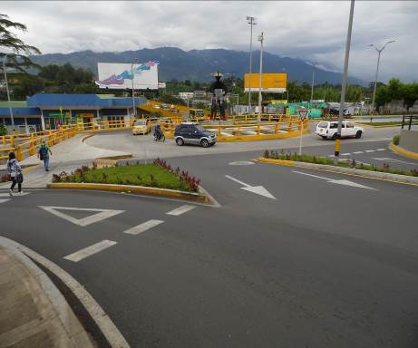
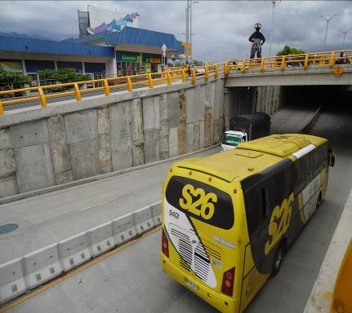
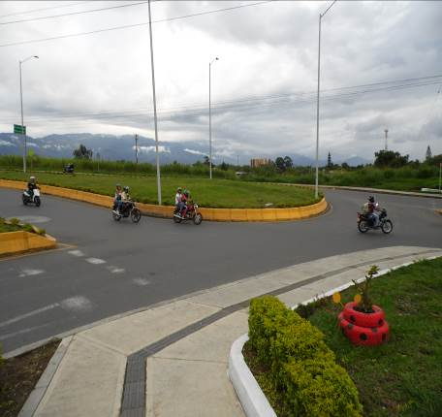
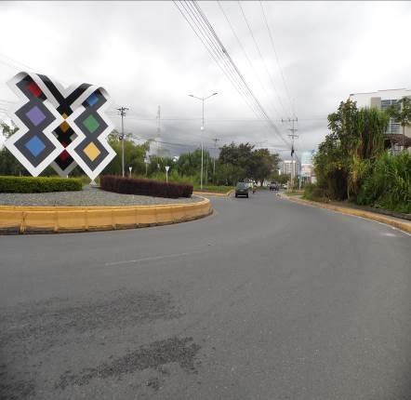
EMPRESA DE DESARROLLO URBANO DE ARMENIA LTDA. EDUA
Proceso de Valorización – Contratos suscritos entre la Secretaria de Infraestructura y la EDUA
Tipo de Contrato | Objeto | Estado
Interadministrativo 014 de 2015 | Operación del proceso administrativo para la determinación de la contribución de valorización autorizada mediante Acuerdo No. 020 del 23 de octubre de 2014 | Terminado sin liquidar – en proceso de revisión de entregables
Interadministrativo 008 de 2017 |  | Terminado y liquidado

Slide 13
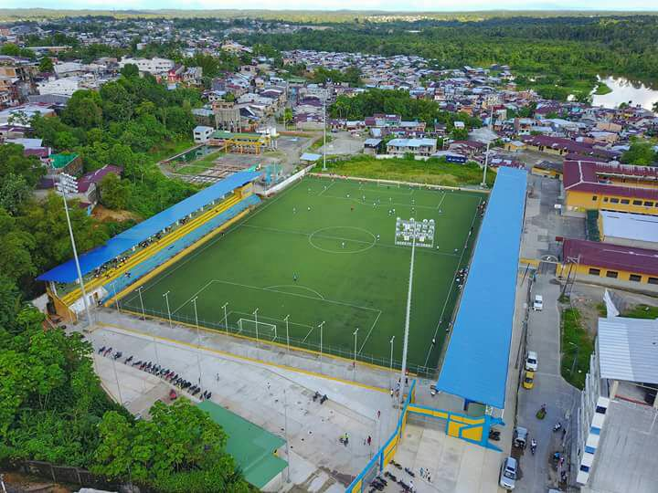
EMPRESA DE DESARROLLO URBANO DE ARMENIA LTDA. EDUA
Tipo de Contrato | INTERADMINISTRATIVO | N° contrato | 020 DE MAYO DE 2015
Objeto | Contrato Interadministrativo N° 020 de 2015 celebrado entre el departamento de Choco y la Empresa de Desarrollo Urbano de Armenia Ltda. EDUA para la adecuación de la segunda etapa de la cancha de futbol la normal en el municipio de Quibdó-Chocó, occidente para dar cumplimiento al convenio interadministrativo no 333 del 24 de abril de 2015 suscrito entre el departamento del Chocó y COLDEPORTES
Contratante | DEPARTAMENTO DEL CHOCÓ
Contratista | EMPRESA DE DESARROLLO URBANO DE ARMENIA – EDUA
Interventoría | Universidad tecnológica del choco
Valor Total | $ 6.226.890.757,00
Duración | Inicial: 5 meses – Prorroga: 8 meses + 20 días
Fecha de Inicio | 01 de junio de 2015
Terminación obras | 23 de diciembre de 2016
Acta de Recibo | 23 de diciembre de 2016
Acta de liquidación | Pendiente por la Firma del Gobernador del Chocó

Slide 14
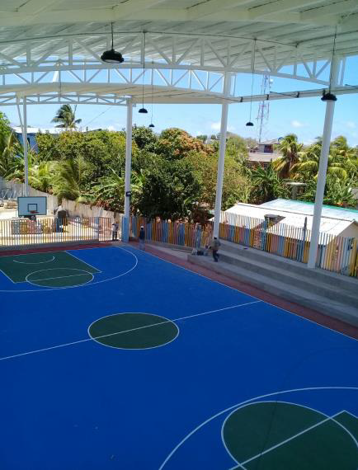
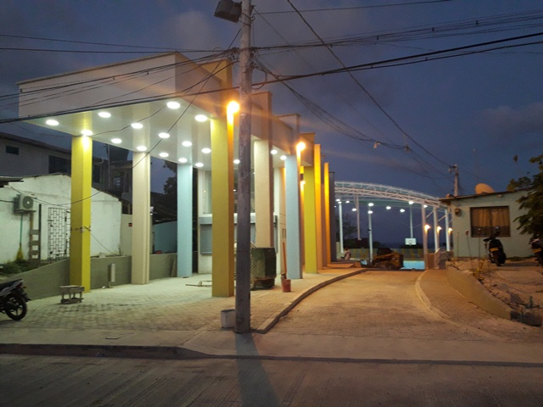
EMPRESA DE DESARROLLO URBANO DE ARMENIA LTDA. EDUA
Tipo de Contrato | Interadministrativo | N° contrato | 1112 de 2016
Objeto | Estructuración técnica, administrativa, operativa, legal y financiera a nivel Fase III de los proyectos: Restauración del antiguo hospital y parque recreo deportivo, centro comunitario, cisterna y parque recreo deportivo barrio Barrack, Deck en South End, Deck y puente acuático entre Heins Cay – Rose Cay, intervención zona Hoyo Soplador, Hipódromo y construcción del proyecto centro comunitario, cisterna y parque recreo deportivo barrio Barrack en el Departamento Archipiélago de San Andrés, Providencia y Santa Catalina
Contratante | Departamento Archipiélago de San Andrés, Providencia y Santa Catalina
Contratista | Empresa de Desarrollo Urbano de Armenia Ltda - EDUA
Valor Inicial | $7.723.612.565.00
Valor Reducción | $723.637.770.00
Nuevo Valor Total | $6.999.974.795.00
Fecha de Inicio | 10 DE OCTUBRE DE 2016
Fecha de Terminación final | 10 DE JUNIO DE 2018
Estado a la fecha | TERMINADO Y EN PROCESO DE LIQUIDACION DEL CONTRATO

Slide 15
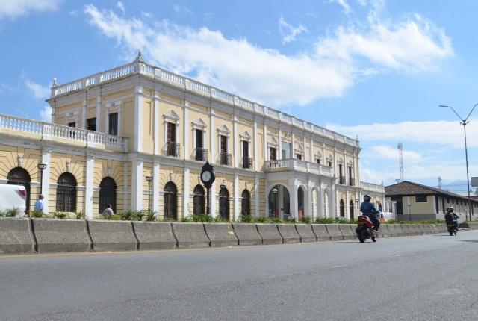
EMPRESA DE DESARROLLO URBANO DE ARMENIA LTDA. EDUA
Tipo de Contrato | Interadministrativo | 08 de 03 de marzo de 2015
Objeto | Contrato Interadministrativo entre el municipio de Armenia y la Empresa de Desarrollo Urbano de Armenia EDUA para la construcción del centro cultural y turístico de la estación fase 1”
Contratante | MUNICIPIO DE ARMENIA
Contratista | EMPRESA DE DESARROLLO URBANO DE ARMENIA – EDUA
Supervisor Municipio | SECRETARÍA DE INFRAESTRUCTURA
Supervisor EDUA | Gerente
Valor Total | $ 4.999.880.521,64
Duración | Inicial:7 meses – Prorroga de 6 meses
Fecha de Inicio | 20 Abril de 2015
Fecha de Suspensión N°1 | 25 Junio de 2015
Fecha de Reinicio N°1 | 25 Agosto de 2015
Fecha de Suspensión N°2 | 12 Febrero de 2016
Fecha de Reinicio N°2 | Pendiente
Fecha de Terminación | 18 Julio de 2016 estado suspendido

Slide 16
EMPRESA DE DESARROLLO URBANO DE ARMENIA LTDA. EDUA
3. Informe de Contratación
VIGENCIA | MODALIDAD DE SELECCIÓN | CLASE DE CONTRATO | NUMERO DE CONTRATOS EN PROCESO | NUMERO DE CONTRATOS EJECUTADOS | VALOR DE CONTRATOS POR FUNCIONAMIENTO | VALOR DE CONTRATOS POR INVERSION
2017 | ORDEN DIRECTA | PRESTACION DE SERVICIOS PROFESIONALES Y DE APOYO A LA GESTION | 0 | 137 | $187,627,549 | $3794,316,630
 |  | SUMINISTROS | 0 | 9
 |  | COMPRAVENTA | 0 | 4
 |  | OBRA | 0 | 1
 |  | CONTRATOS INTERADMINISTRATIVOS | 4 | 11
 | INVITACION CERRADA | OBRA | 0 | 5
 |  | CONSULTORIA | 0 | 1
 | INVITACIÓN ABIERTA | NO SE EJECUTÓ | 0 | 0
VIGENCIA | MODALIDAD DE SELECCIÓN | CLASE DE CONTRATO | NUMERO DE CONTRATOS EN PROCESOS | NUMERO DE CONTRATOS EJECUTADOS | VALOR DE CONTRATOS
2018 | ORDEN DIRECTA | PRESTACION DE SERVICIOS PROFESIONALES Y DE APOYO A LA GESTION | 13 | 20 | $172,973,075 | $107,612,448
 |  | SUMINISTROS | 3 | 1
 |  | COMPRAVENTA | 0 | 2
 |  | CONSULTORIA | 1 | 0
 |  | CONTRATOS INTERADMINISTRATIVOS | 1 | 0
 | INVITACION CERRADA | NO SE EJECUTÓ | 0 | 0
 | INVITACIÓN ABIERTA | NO SE EJECUTÓ | 0 | 0
 |  |  |  | NOTA | Los valores se rinden por gastos de inversión y funcionamiento, de acuerdo con el rubro general de cada contrato interadministrativo suscrito por la Entidad.

Slide 17
EMPRESA DE DESARROLLO URBANO DE ARMENIA LTDA. EDUA
4. Cumplimiento Plan de Acción 2018 y Plan de Desarrollo 2016-2019
PROGRAMA | Subprograma | Nombre del Proyecto | Objetivo del Proyecto | Indicador de Producto del proyecto | Valor meta producto del proyecto programada | % avance meta del proyecto | Observaciones a la fecha del corte por actividad o total del proyecto
Gestión y fortalecimiento del desarrollo urbanístico territorial | Gestión Inmobiliaria | Inmobiliaria Municipal | Administrar, controlar y vigilar los bienes inmuebles entregados propiedad del Municipio… | Administrar mediante la modalidad de arrendamiento predios y/o zonas de aprovechamiento económico en el Municipio de Armenia | 480 | 100% | La Edua reporta 570 predios y/o zonas administradas mediante contratos de arrendamiento con corte y proyección al 30 de diciembre de 2018
 | Desarrollo Urbano | Gestión de Convenios y/o Contratos Interadministrativos | Adelantar gestiones para la suscripción y ejecución de Convenios y/o Contratos Interadministrativos. | Suscribir cinco (05) convenios y/o contratos interadministrativos en cumplimiento del objeto social de la entidad | 5 | 100% | SUSCRIPCIÓN DE CONTRATOS INTERADMINISTRATIVOS Programado por vigencia la suscripción de 5 contratos interadministrativos, en acumulado plan de desarrollo 2016 - 2019 programados 20 contratos , con corte a 30 de diciembre de 2018 se han suscrito 23, así: Año 2016: 07 2017 : 15 2018: 01

Slide 18
EMPRESA DE DESARROLLO URBANO DE ARMENIA LTDA. EDUA
5. Compromisos de mayor importancia para el 2019
Fortalecer la administración de los bienes del Municipio y el Centro Comercial del Café, tal como lo permite el objeto social, optimizando la capacidad instalada, experiencia y la idoneidad de la entidad, con el fin de consolidarla como una inmobiliaria Municipal ejerciendo su actividad comercial.
Definir técnica, financiera y jurídicamente la viabilidad o liquidación de los proyectos urbanísticos de vigencias previas que son de gran importancia para la ciudad.

Slide 19
EMPRESA DE DESARROLLO URBANO DE ARMENIA LTDA. EDUA
Aspectos Negativos de la Entidad Avances
El estado actual del Contrato interadministrativo 008 de 2015, suscrito entre la Edua y el Municipio de Armenia, el cual tiene como objeto la Construcción del centro cultural y turístico de la estación fase 1 y se encuentra suspendido desde 12 de febrero de 2016.
El estado actual de los contratos 010, 013 y 014 interadministrativos de 2015 suscritos entre la Edua y el Municipio de Armenia, en virtud del proceso de valorización, los cuales se encuentran pendientes de liquidar.
La actual administración de la EDUA ha realizado el balance financiero, técnico y jurídico con el fin de establecer el estado del contrato interadministrativo y definir la viabilidad del proyecto.
Basado en evidencias encontradas en la entidad, se realizo la revisión de entregables y soportes de cumplimiento de los contratos para efectos de determinar la procedencia de la liquidación de los mismos.

